Slide 1
Застосування хмарних технологій у навчально-виробничому процесі
Виконала:
Заступник директора
з навчально-виробничої
роботи ДНЗ ХВПУ № 6
Тарабаренко Л.Ю.

Slide 2

Хмарні технології
Термін "хмарні" (від англ. "cloud technology") - не зовсім влучний. Дійсно, дослівний переклад слова "cloud" - "хмара" (звідси «хмарні технології»), однак це ж слово перекладається як "розсіяний, розподілений". Тож хмарні технології є "розподіленими технологіями", тобто опрацювання даних відбувається з використанням не одного стаціонарного комп'ютера, а розподіляється по комп'ютерах, підключених до Internet.

Slide 3
Мета проекту :
  створення єдиної ресурсної інформаційно-методичної бази;
  надання учням та педагогам інтеграційної інтерактивної підтримки;
  спрямування педагогів на активне застосування інформаційних технологій у навчальному процесі;
  організація ефективного методичного простору для педагогів із доступом до потрібної інформації в будь-який час;
  оперативна методична допомога з будь-яких питань;
  можливість узяти активну участь у віртуальних методичних заходах, представити власний досвід роботи;
  створення єдиної блогосфери співучасників;
  організація формального та неформального спілкування на професійні теми;
  поширення педагогічного досвіду;
  створення інформаційно-комунікаційних форм спілкування;
  створення продуктивних умов для обміну методичними напрацюваннями, програмами, електронними дидактичними матеріалами;
  популяризація інноваційних форм і методів використання інформаційно-комунікаційних технологій у методиці вивчення предметів.

Slide 4
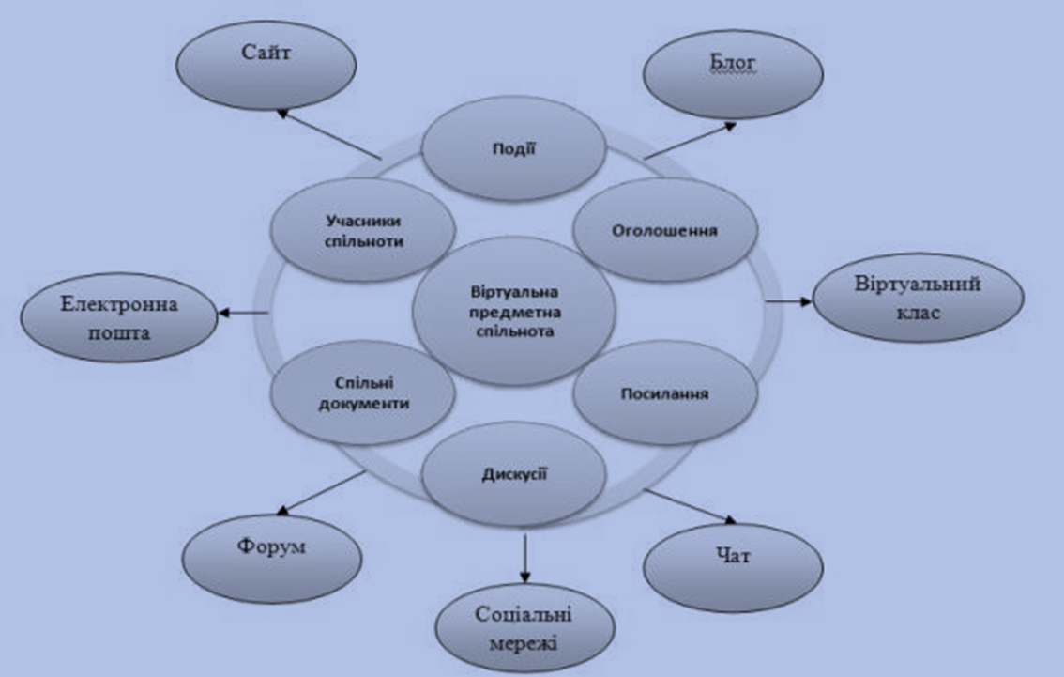
СТРУКТУРА ВІРТУАЛЬНОЇ СПІЛЬНОТИ

Slide 5


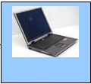


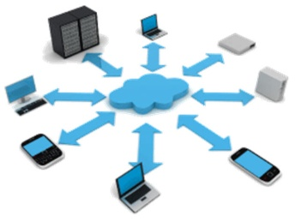


Структура єдиного інформаційного простору ДНЗ ХВПУ№6
Керівник метод. комісії класних керівників та голови методичних комісій
Заст. директора з виховної роботи
Заст. директора з навчально-виробничої роботи
Практичний психолог
Блоги груп
ІНТЕРНЕТ
Блоги викладачів- предметників
Бібліотекар
Кл. керівники та майстри в/н

Slide 6
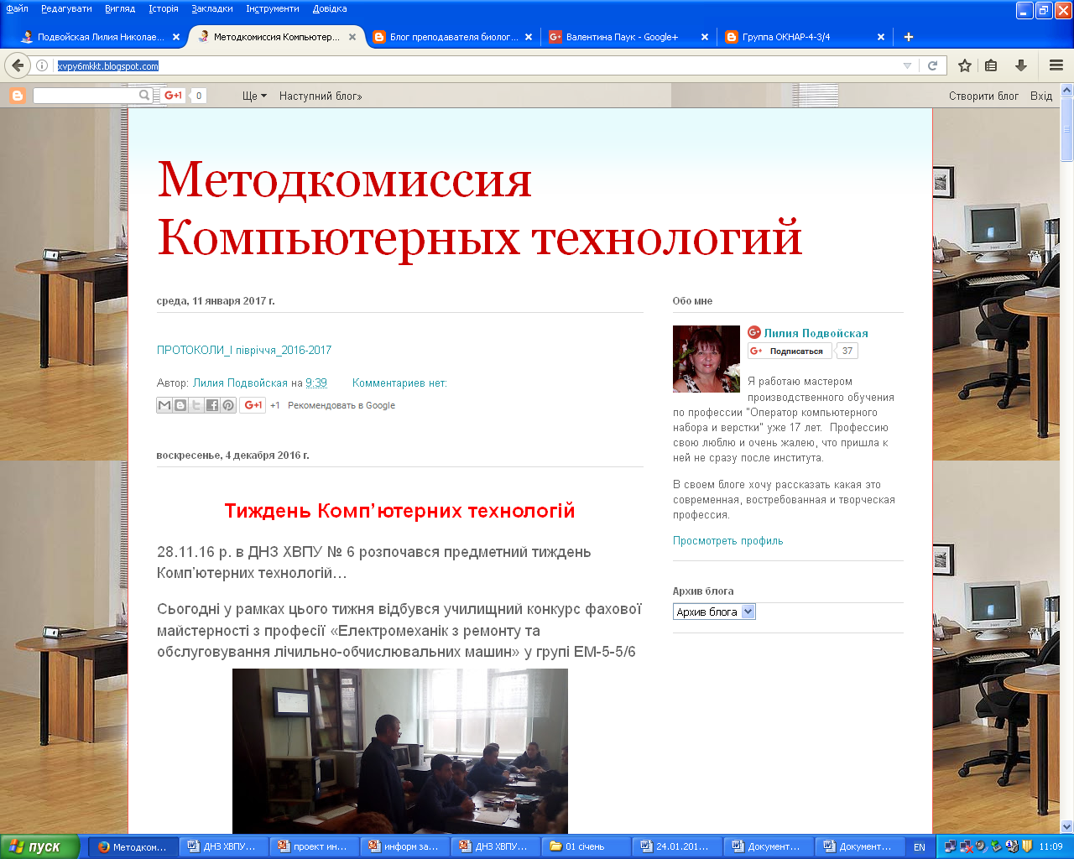

Slide 7
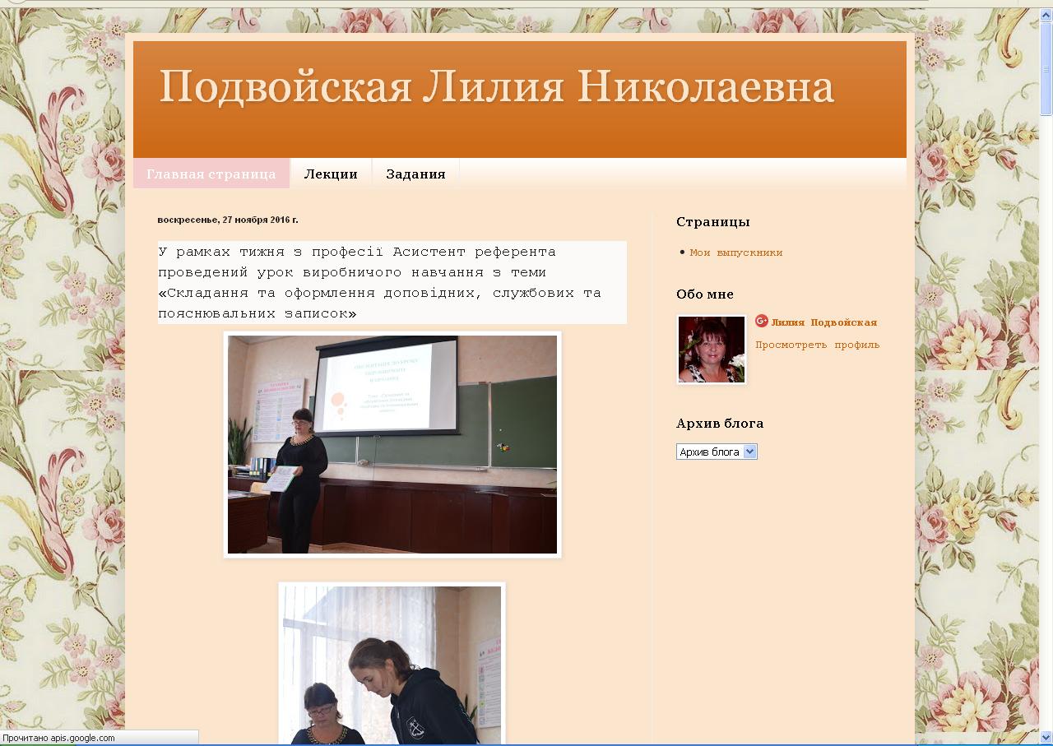

Slide 8
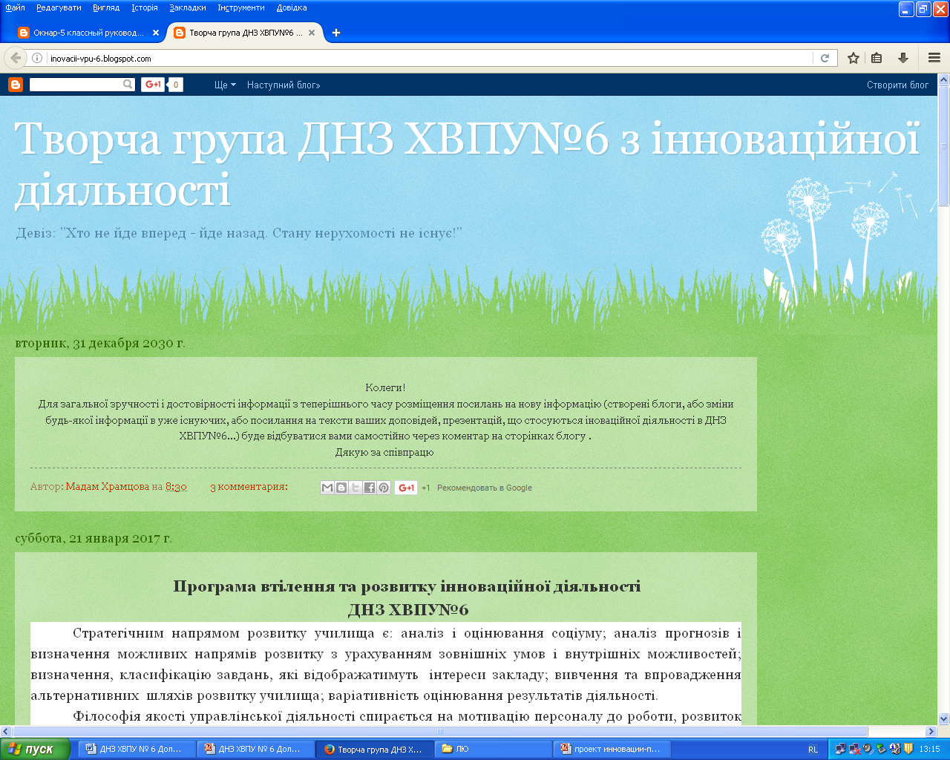

Slide 9
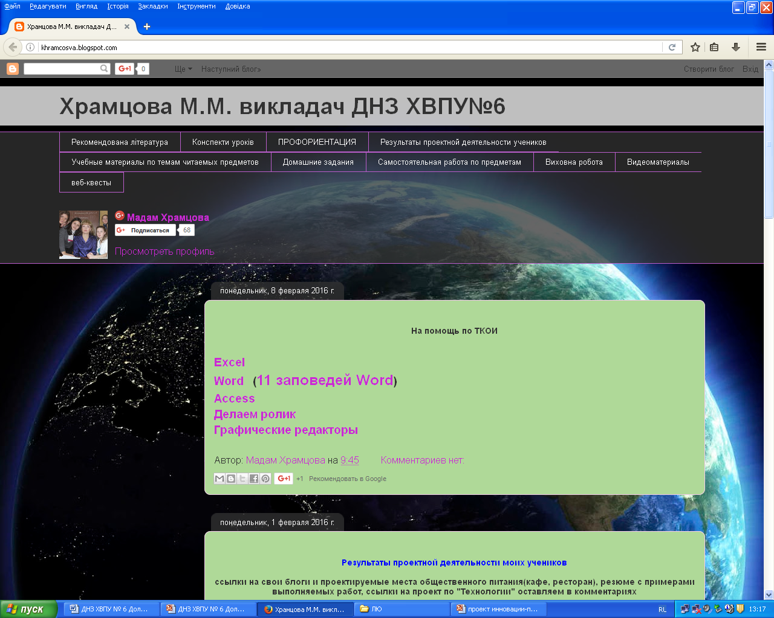

Slide 10
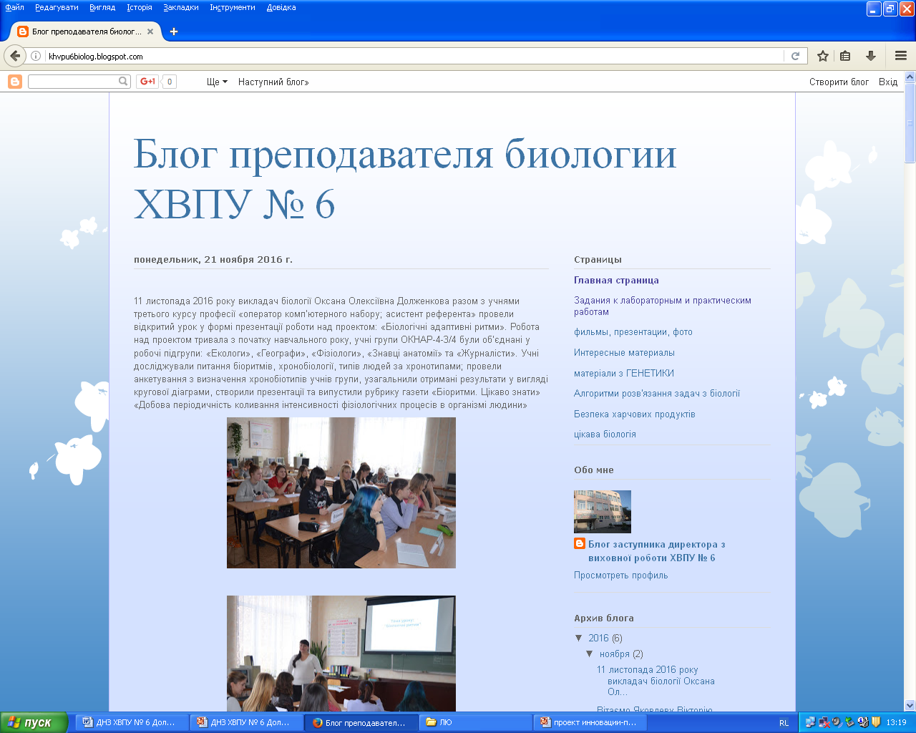

Slide 11
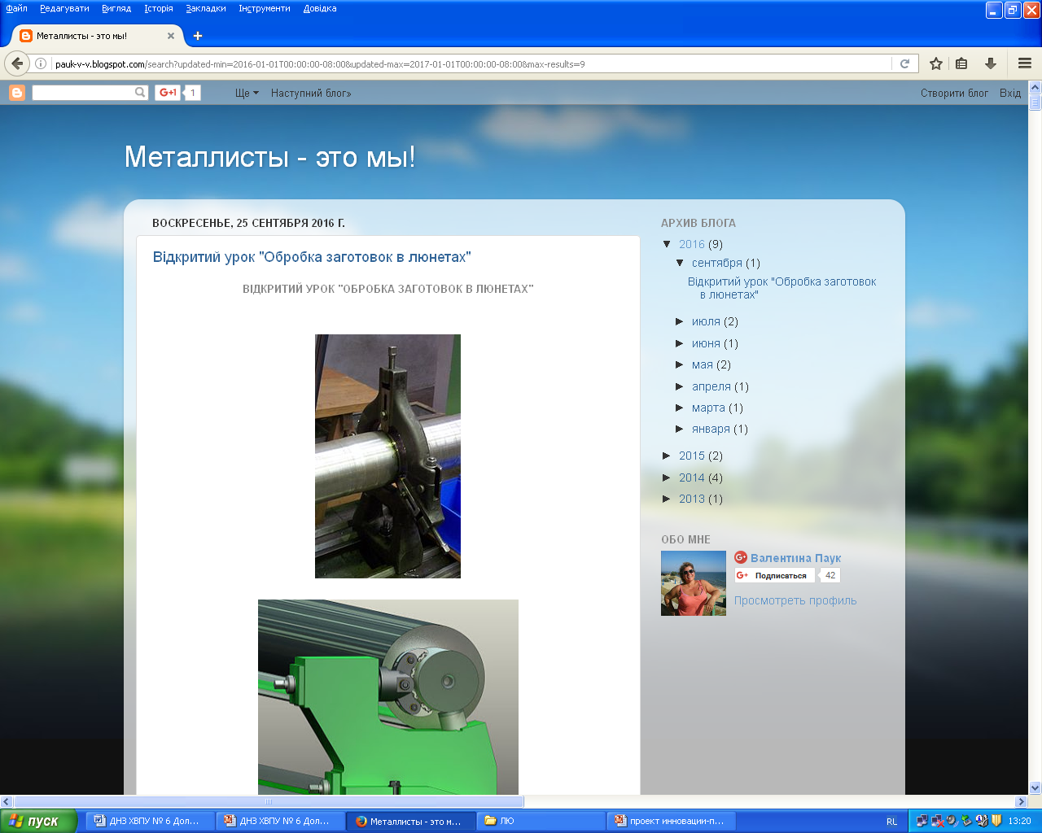

Slide 12
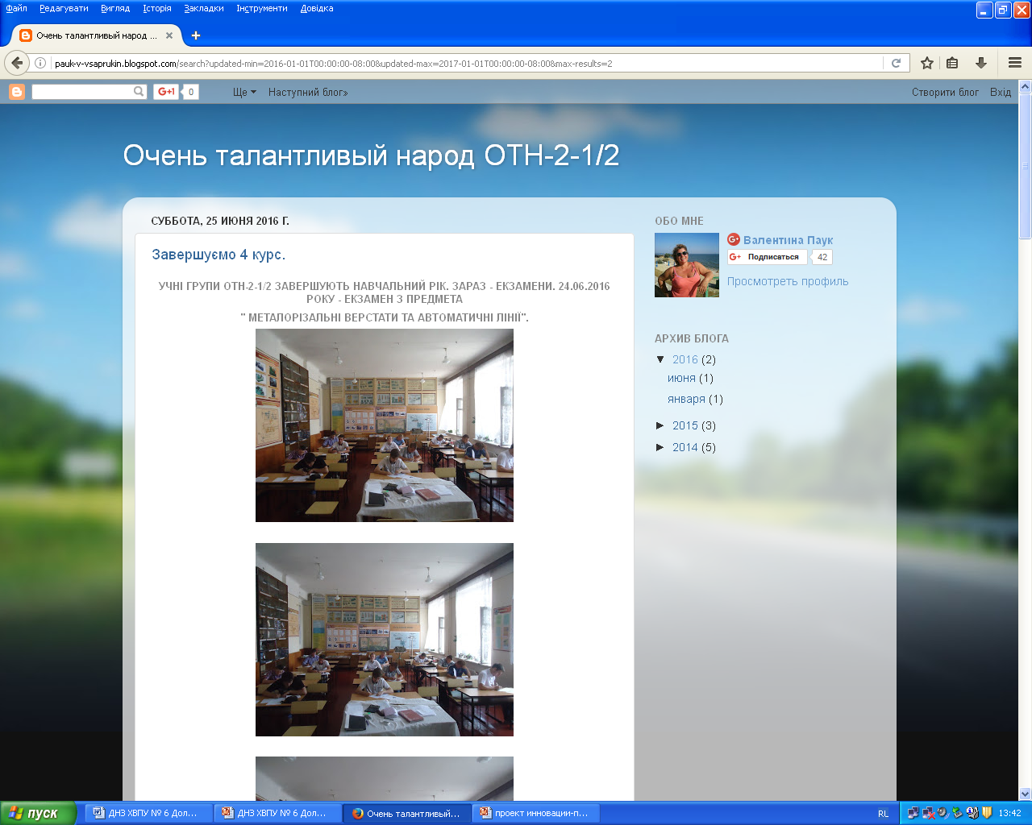

Slide 13
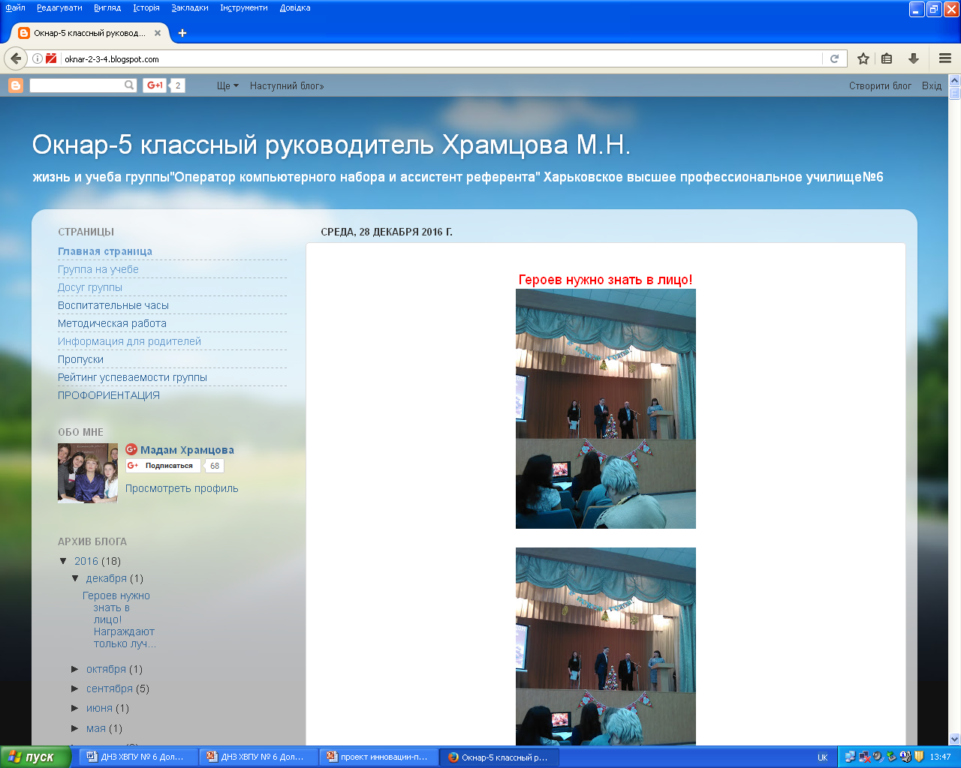

Slide 14
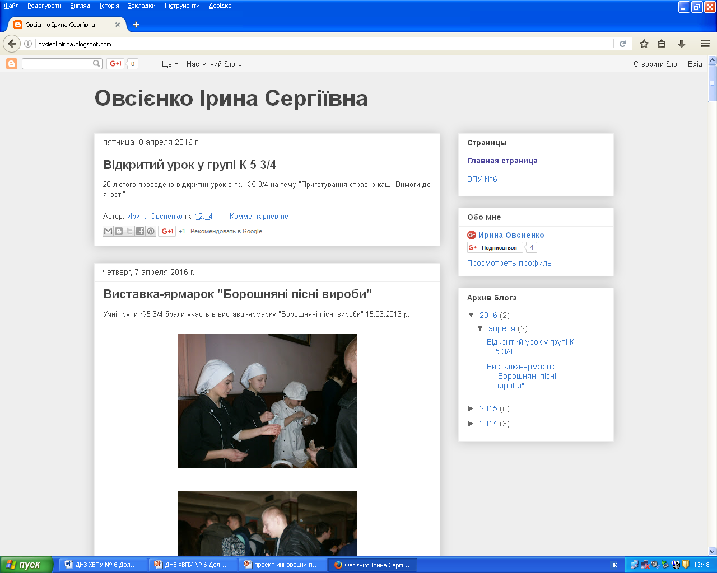

Slide 15
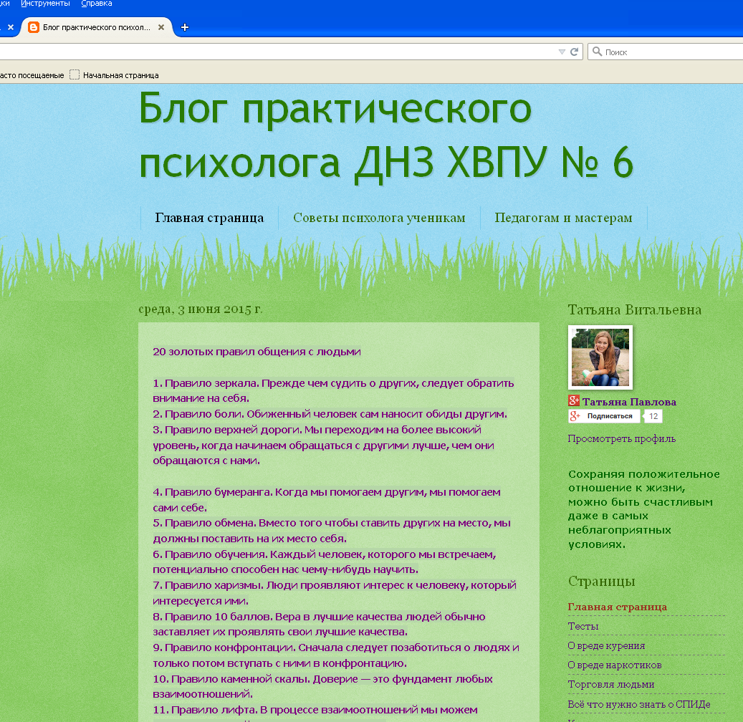

Slide 16
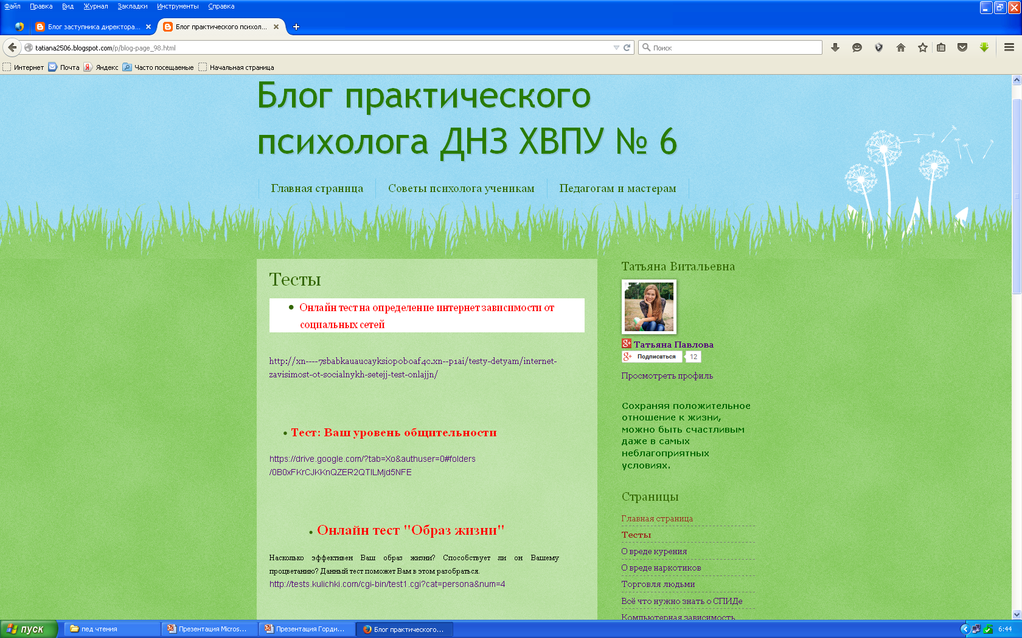

Slide 17
Результати опитування учнів
 | Так | Ні
1 | 78% | 22%
2 | 71% | 29%
3 | 43% | 57%
4 | ОКНАР, К, ОП, ЕМ, ТКМ, технології,ТКОІ, біологія, креслення, хімія та інші
5 | Гордієнко Т.Г, Паук В.В, Храмцова М.М, Долженкова О.О
6 | 57% | 43%
Чи вам відомо про існування блогосфери (блогів викладачів/майстрів в.н) ДНЗ ХВПУ№6?
Ви користуєтесь блогом будь-якого предмету?
Ви користуєтесь блогом групи?
Які блоги предметів або професій вам відомі?
Які викладачі/майстри найбільш часто дають посилання на свої блоги при проведені уроків або підготовці до іспитів?
Інформація блогів вам допомагає у навчанні?

Slide 18
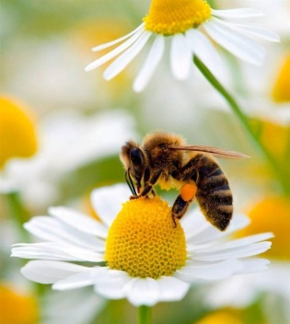
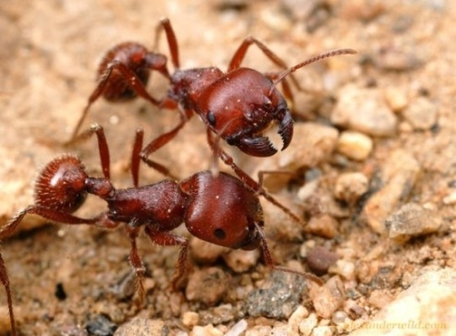
«Усе віддане-твоє. Поспішай віддати, інакше завтра це нікому не буде потрібно» К.Шапиро
Філософія Френсіса Бекона
шлях пізнання мурашки і бджоли
Шлях бджоли - ідеальний шлях, що поєднує теорію і практику, можливості розуму і думки
Шлях мурашки –
досвід життєвих ситуацій

Slide 19

ДЯКУЮ ЗА УВАГУ

